Slide 1


劳动社会学
学习是一种信仰！ IN LEARING WE TRUST

Slide 2
第七章 劳动关系
1
劳动关系概述
2
劳动关系理论
3
劳动关系的调整机制
4
工会及其作用

Slide 3

7.2.1当代西方劳动关系的五个主流学派
【选择】
主流学派 | 主要观点
（一）新保守学派 | 认为市场力量不仅能使企业追求效率最大化,而且也能确保雇员得到公平合理的待遇。
（二）管理主义学派 | 企业能够采用高绩模式下的“进步的”或“高认同感”的管理策略,冲突就可以避免，日本劳动关系模式成为该学派主张的典范。
（三）正统多元论学派 | 企业被视为“社会机构”而不仅是一个“赢利机构”。
（四）自由改革主义学派 | “结构不公平”理论。
（五）激进派 | 更关注劳动关系中的双方的冲突以及对冲突过程的控制。
【选择】

Slide 4
第七章 劳动关系
1
劳动关系概述
2
劳动关系理论
3
劳动关系的调整机制
4
工会及其作用

Slide 5
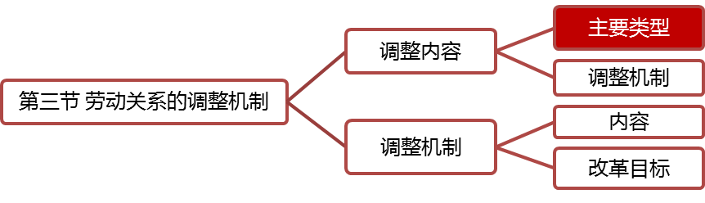
【选择】
7.3.1.1劳动关系主要类型
劳动关系按劳资关系的权力结构标准，可划分为：
(1)绝对型劳资关系；
(2)亲权型劳资关系；
(3)阶级斗争型劳动关系；
(4)竞争型劳资关系。

Slide 6
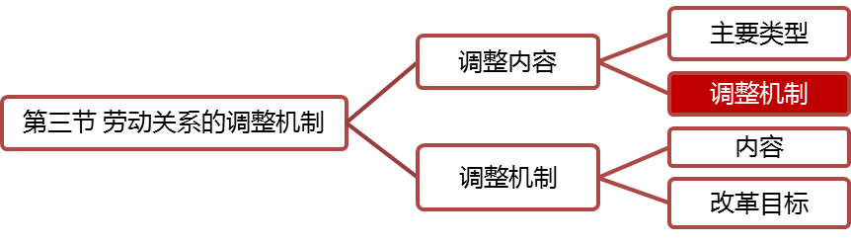

7.3.1.2劳动关系调整机制
7.3.1.2劳动关系调整机制
【简答】
集体谈判：指资方和雇员代表借助谈判，旨在达成覆盖某一雇员群体的协议，以决定就业条件与待遇，协调雇佣关系的一种方法。
【名词解释】
劳动争议处理制度的运行机制： (1)劳资双方自愿调解；(2)政府参与调解；(3)紧急调解；(4)法院调解。
【选择】

Slide 7
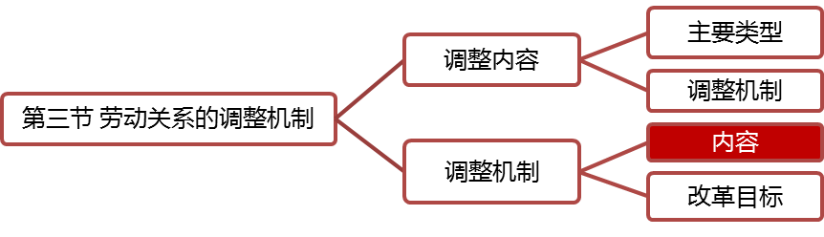
7.3.2.1目前中国劳动关系的调整机制
全面实行以劳动合同制度的新型劳动用人制度。在工时和休假方面,国家实行劳动者每日工作时间不超过8小时、平均每周工作时间不超过40小时的工时制度
目前，中国已初步形成了用人单位自主用人、劳动者自主择业的市场就业机制。
【选择】

Slide 8
第七章 劳动关系
1
劳动关系概述
2
劳动关系理论
3
劳动关系的调整机制
4
工会及其作用

Slide 9
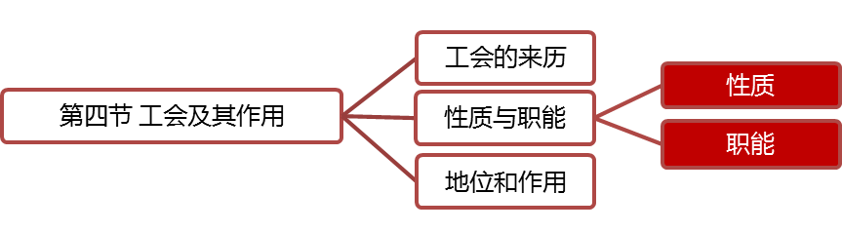
7.4.2.1工会的性质
7.4.2.1工会的基本性质与职能
【选择】
（一）工会的性质：①阶级性；②群众性；③社会性。
（二）工会的职能：①代表功能；②经济功能；③政治功能；④服务功能。

Slide 10

7.4.3.2工会在调整劳动关系中的作用
7.4.3.2工会在调整劳动关系中的作用
尽快建立、健全劳动关系三方协商机制，是国际上解决劳动关系问题的一种行之有效的形式。
【选择】
工会的作用有：
1.建立健全平等协商机制和集体合同制度；
2.建立健全职工代表大会制度；
3.建立健全劳动关系三方协商机制 ；
4.建立健全调解劳动争议的机制 ；
5.建立健全劳动者权益的法律援助机制。
【论述】

Slide 11


第八章 劳动报酬与社会收入分配

Slide 12
第八章 劳动报酬与社会收入分配
1
第一节 劳动报酬与薪酬管理
2
第二节 社会收入分配

Slide 13
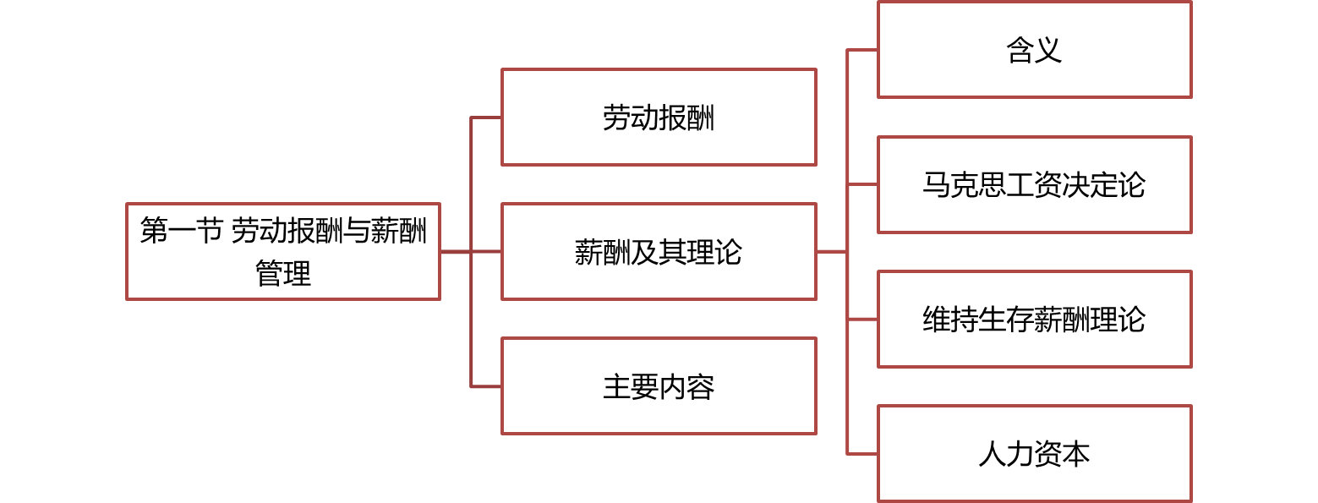

Slide 14
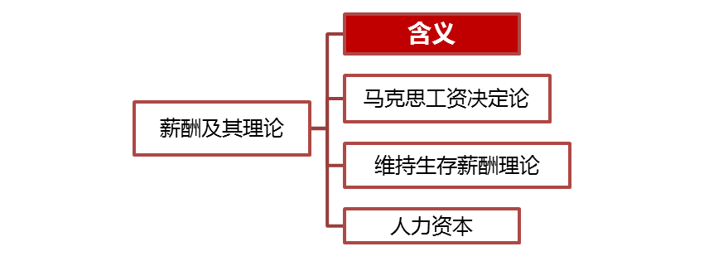
8.1.1 一、劳动报酬
8.1.1劳动报酬与薪酬的概念
劳动报酬：是指劳动者通过劳动获取其全面的满足。
【名词解释】

Slide 15
8.1.2.0薪酬的含义
8.1.1劳动报酬与薪酬的概念
劳动报酬：是指劳动者通过劳动获取其全面的满足。
薪酬分为经济薪酬和非经济薪酬。前者是员工的工资、津贴、奖金等；后者是员工获得的成就感、满足感或良好的工作气氛等。
1、直接报酬包括基础报酬、绩效报酬、鼓励劳动者进一步提高生产效率的各种激励性报酬和各种延期支付。（基础报酬在大多数情况下是企业或劳动组织根据劳动者的工作性质支付的基本现金报酬，它只反映工作本身的价值，而不反映劳动者因为经验或工作态度而引起的对企业贡献的差异。）
2、间接报酬即福利。
【名词解释】
【名词解释】
【选择】

Slide 16
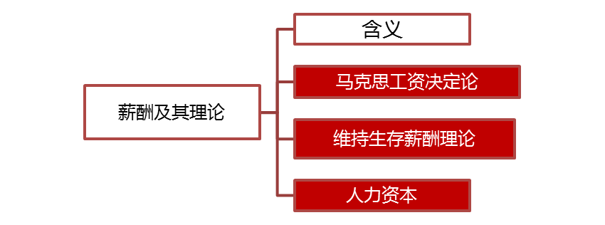
8.1.2.1马克思主义经济学的工资决定理论
传统的马克思主义工资理论认为工资是资本主义社会特有的经济现象。
8.1.2.2维持生存薪酬理论
威廉·配弟提出的，提出薪酬是维持工人生活所必需的生活资料的价值。
8.1.2.3 人力资本
是通过人力资本投资形成的，包括教育(培训)支出、保健支出、劳动力国内流动(移居)支出等多种形式，其中最主要的是教育支出。
【选择】

Slide 17

8.1.3.1确定薪酬管理的目标
8.1.3薪酬管理的主要内容
【选择】
（一）确定薪酬管理的目标 | (1)建立稳定的员工队伍，吸引和留住企业或组织核心员工；
 | (2)激发员工的工作热情，创造更高的工作绩效；
 | (3)使员工的能力不断得到开发；
 | (4)努力实现组织目标和员工个人发展目标的协调。
（二）制订薪酬计划 | (1)与企业的管理目标相协调的原则；
 | (2)以增强企业竞争力为目的的原则。
（三）调整薪酬结构 | 确定薪酬的五大指标：工作的价值、员工的价值、人力资源(或人才)市场的情况、生活成本以及企业的支付能力等。

Slide 18
薪酬可分为经济报酬和非经济报酬，下列属于经济报酬的是 ( )
A、员工的工资、津贴、奖金等
B、员工获得的满足感
C、员工获得的成就感
D、良好的工作气氛
答案：A

Slide 19
传统的马克思主义工资理论认为下列属于资本主义特有的经济现象的是( )
A、商品
B、价值
C、工资
D、货币
答案：C

Slide 20
第八章 劳动报酬与社会收入分配
1
第一节 劳动报酬与薪酬管理
2
第二节 社会收入分配

Slide 21
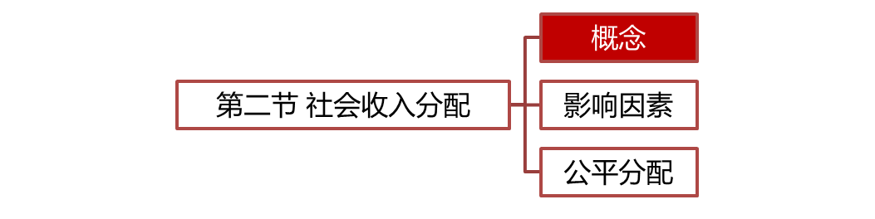
8.2.1.1收入分配概念
8.2.1.1收入分配概念
收入分配是对一定时期的生产成果进行的分配。分为国民收入分配和个人收入分配。
【名词解释】

Slide 22
8.2.1.2现阶段我国收入分配的理论依据
8.2.1.1收入分配概念
收入分配是对一定时期的生产成果进行的分配。分为国民收入分配和个人收入分配。
8.2.1.2现阶段我国收入分配的理论依据
1.收入分配的经济依据是要素所有权。 2.收入分配的现实依据是市场经济。
【名词解释】
【选择】
经要
现场

Slide 23

8.2.2.1制约收入分配的体制因素
1.分配受所有制形式的制约
2.分配方式受企业经营方式的制约
3.分配受宏观调控体系的制约
【选择】

Slide 24

8.2.4.2公平分配
8.2.4.2公平分配
1、分配机遇公平：全体社会成员都有平等地参与个人收入分配的机遇。
2、分配规则公平：指保证个人收入分配正常运行和维护居民收入利益的各种制度和规范公正和公平。
3、分配结果公平：这是收入分配公平最主要的内容。
【选择】

Slide 25
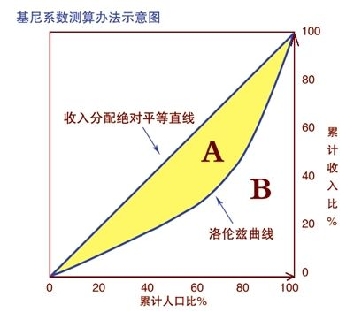

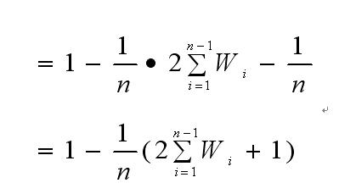
8.2.4.3分配不公的表现
国际上判断一个国家收入差距的主要标准是基尼系数。
【选择】

Slide 26
8.2.4.4 缓解分配不公的措施
8.2.4.4 缓解分配不公的措施
1、推进机会均等，目的就是给人们一个公平、公正、公开透明的制度。
2、推进政府体制改革，避免行政权力转化成不平等收入。
3、消除行政垄断，避免垄断利润转化为不平等收入。行政垄断行业的员工和其他企业的员工在收入分配之初就处在不平等的地位，非市场化的因素成为他们收入差异的主要原因。
4、加大对过高收入者的调节力度。
5、加强社会配套制度建设，努力实现收入分配结果的公正。
【选择】

Slide 27
现阶段我国收入分配的经济依据是( )
A. 要素所有权
B. 按劳分配
C. 市场经济
D. 计划经济
答案：A

Slide 28
收入分配机遇公平是指（ ）
A. 收人分配制度运行的各种制度规范公平
B. 社会成员间收入差距合理
C. 个人收入与其投入相对称
D. 人们都有平等参与个人收人分配的机遇
答案：D

Slide 29
第九章 政府政策和劳动争议

Slide 30
第九章 政府政策和劳动争议
1
第一节 政府政策
2
第二节 劳动争议处理

Slide 31

9.1.1.0政府组织和管理社会主义市场经济的职能
9.1.1.0 政府的劳动管理职能
政府组织和管理社会主义市场经济的职能包括：
①政府担负着规划、引导与调控经济建设的责任；
②不断提高劳动生产率和经济效益；
③同时，政府也担负着保护劳动者权益的职责和促进社会生产关系和谐发展的任务。
【选择】

Slide 32
9.1.1.1转换管理机制
9.1.1.1我国改革中的政府劳动管理智能包括：
①转换管理机制；
②培育劳动力市场；
③进行社会服务；
④加强宏观调控；
⑤建立保障体制。
【简答】
宏观保障机场服务

Slide 33
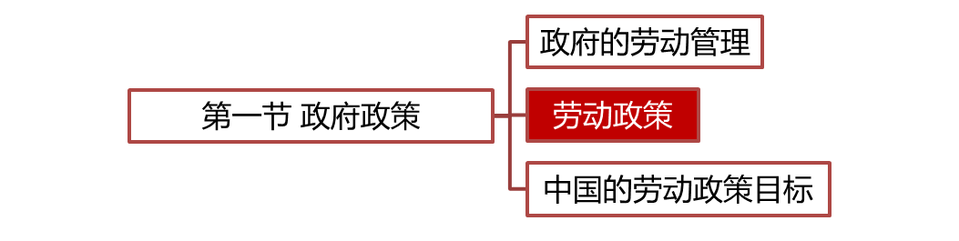
9.1.2.1 劳动政策的概念
劳动政策是一种公共政策，它与经济、政治等领域的政策有密切联系，在一定意义上构成社会政策。它是工业化社会的产物，反映的是雇佣关系。
劳动政策的制定要有针对性和目标性，并严格遵守可行性原则和动态性原则。
【选择】

Slide 34

9.1.3.1劳动政策目标的确立
9.1.3.1劳动政策目标的确立
我国具体的劳动关系目标的确立，应该以维护劳动关系的稳定作为基本原则，以维护公平、公正为内容，以促进劳动关系的合作作为主要目标。
我国具体劳动模式的选择应该符合以下标准或原则：
1. 要符合社会政治经济发展的客观要求和发展方向。
2. 要反映它所处的社会环境下人们的文化心理和价值模式。
3. 要有可依托的物质技术条件。
4. 要体现实用性、可操作性和科学性。
【选择】

Slide 35

9.1.3.2国家（政府）、企业和工会在劳动政策中的作用
9.1.3.2 国家（政府）、企业和工会在劳动政策中的作用
政府在制定劳动政策的过程中要适当地向劳动者一方倾斜，体现劳动优先的原则。
企业一方应在形式和实际上都承认工会的合法地位。实际中，许多工会建不起来原因是：①企业一方不同意建工会；②工会的机构被兼并。
【选择】

Slide 36
第九章 政府政策和劳动争议
1
第一节 政府政策
2
第二节 劳动争议处理

Slide 37
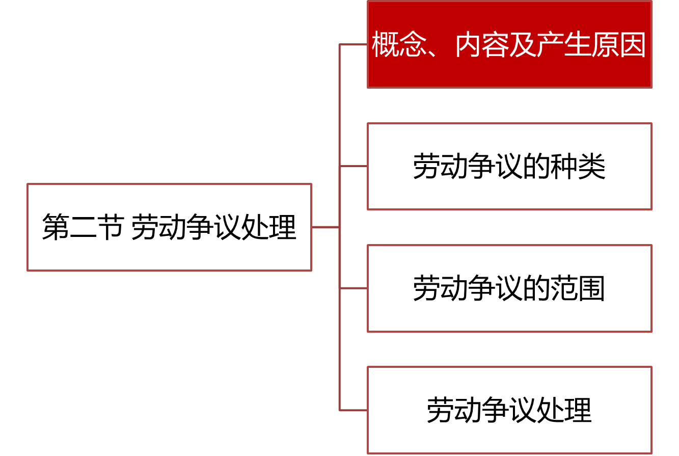

Slide 38

9.2.1.1劳动争议的概念
9.2.1.1 劳动争议的概念
劳动争议就是劳动纠纷，是指劳动关系当事人之间因劳动权利与义务而发生的争议。
劳动纠纷是劳动关系不协调的反映，只有妥善、合法、公正、及时处理好劳动关系，才能维护劳动关系双方当事人的合法权益。
【名词解释】
明确劳动争议的几层含义:
【选择】
1.劳动争议的主体必须是劳动关系的当事人；
2.劳动争议的内容是劳动争议的主体之间发生的权利义务关系的纠纷；
3.劳动争议的客体是指当事人一方对另一方的行为是否符合劳动法及其他法规的规定而提出的异议。

Slide 39

9.2.1.3劳动争议产生的原因
9.2.1.3 劳动争议产生的原因
劳动争议发生的原因是多方面的，但其根本原因是劳动关系双方的利益冲突。
具体来说，劳动争议产生的原因有以下几个方面：
1.劳动报酬和保险待遇的保障问题；
2.劳动合同管理不规范，因变更、解除、终止劳动合同产生的争议较多；
3.劳动保护和职业培训引发的争议；
4.法律意识淡薄引起的争议。
【选择】

Slide 40
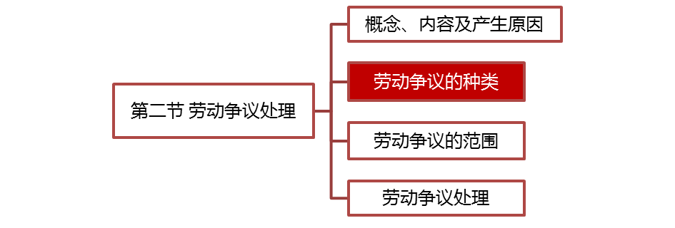
9.2.2.1企业个别争议与企业集体争议
9.2.2 劳动争议的种类与范围
【选择】
依据 | 类别 | 特点
劳动者一方争议当人事的多寡 | 企业个别争议 | 1、我国劳动者争议当事人数必须3人以上； 2、争议的内容是共同的； 3、劳动者一方可由选举的代表或工会出面参加。争议处理结果只对参与争议的劳动者有效。
 | 企业集体争议

Slide 41
9.2.2.2企业既定权利争议和企业待定权利争议
9.2.2 劳动争议的种类与范围
【选择】
依据 | 类别 | 特点
劳动者一方争议当人事的多寡 | 企业个别争议 | 1、我国劳动者争议当事人数必须3人以上； 2、争议的内容是共同的； 3、劳动者一方可由选举的代表或工会出面参加。争议处理结果只对参与争议的劳动者有效。
 | 企业集体争议
争议的内容性质 | 企业既定权利争议 | 对既定权利和义务的实现和履行产生的争议。
 | 企业待定权利争议 | 在确定彼此的权利和义务关系时产生的分歧和争议。一般发生在企业集体合同或劳动合同的订立或变更阶段。
争议当事人的国籍 | 涉内企业争议 | 具有本国国籍的企业劳动者与本国企业的管理者之间的劳动争议。
 | 涉外企业争议 | 当事人一方或双方具有外国国籍或无国籍的企业的劳动争议。

Slide 42
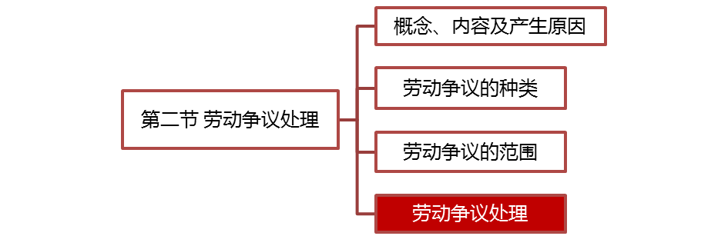
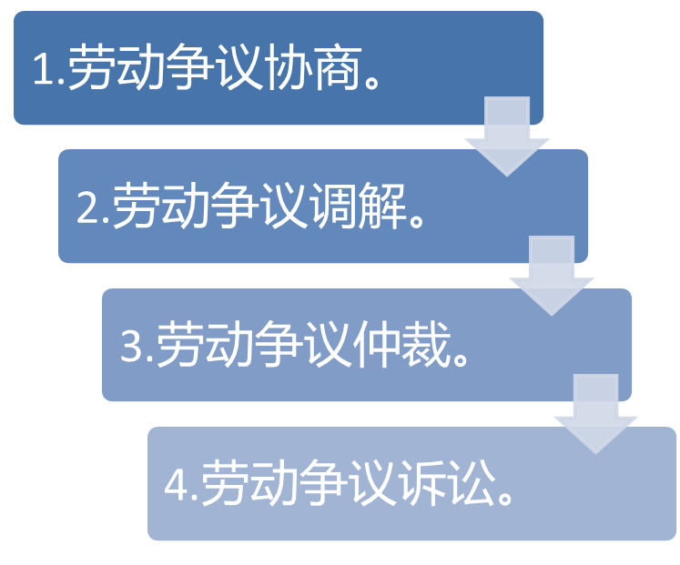
9.2.4.2劳动争议的处理程序
9.2.4.2 劳动争议的处理程序
【选择】
劳动争议调解的机构是企业的劳动争议调解委员会。
劳动争议仲裁是提起劳动争议诉讼的必经程序。

Slide 43
劳动争议的内容是 ( )
A、劳动者之间的纠纷
B、劳动争议主体间的纠纷
C、雇主与劳动者之间的纠纷
D、政府与劳动者之间的纠纷
答案：B

Slide 44
END ·
Thanks for listening

